Slide 1
Gratis aangeboden door www.dms-educatief.eu

Slide 2
Download op onze website
ook het gratis moraal-verhaal
‘Een goede regel is er niet voor niets’

Slide 12
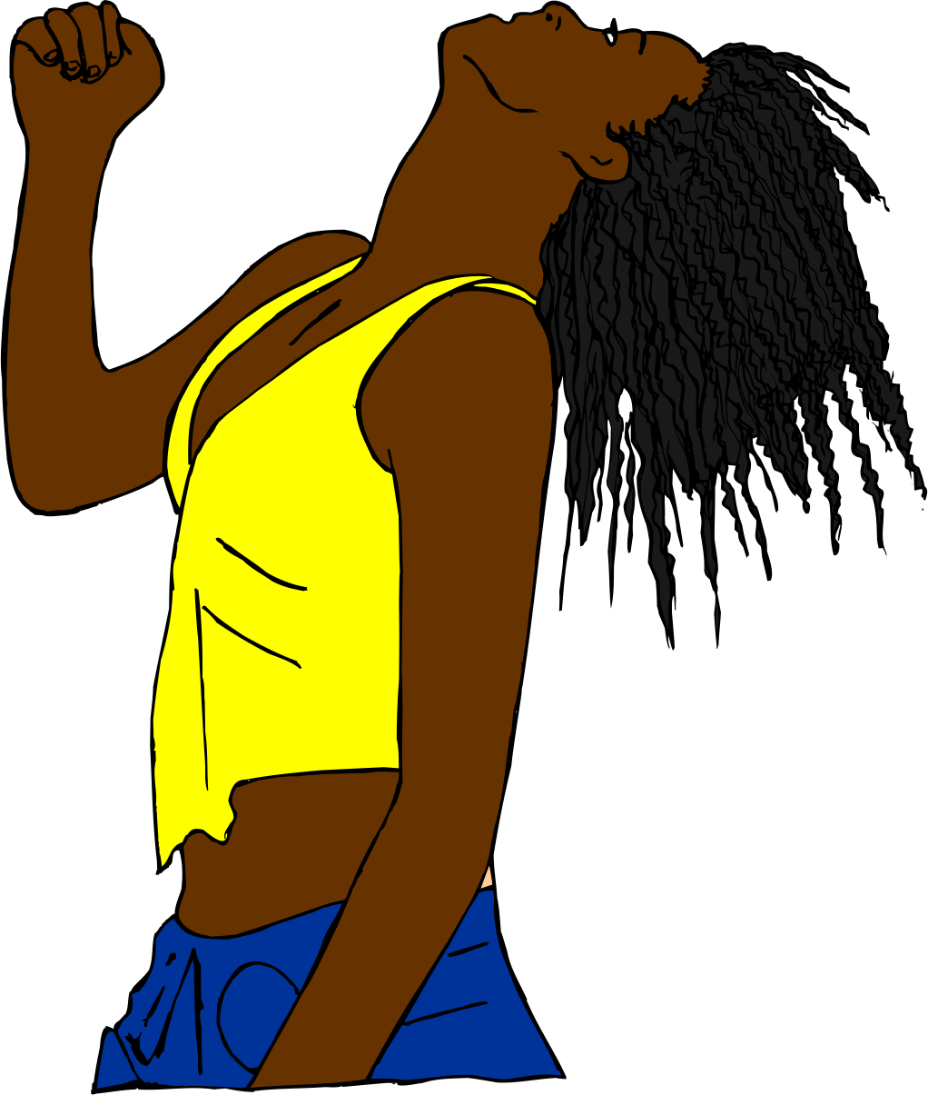

Slide 14
Poster ‘Zijn wie je bent’
Polsbandje ‘Zijn wie je bent’
Bekijk alle lesmaterialen
van DMS educatief

